Slide 1

"Правила безопасности и этика в Интернете для детей и подростков"
Родительское собрание
для родителей учащихся 5 класса

Slide 2
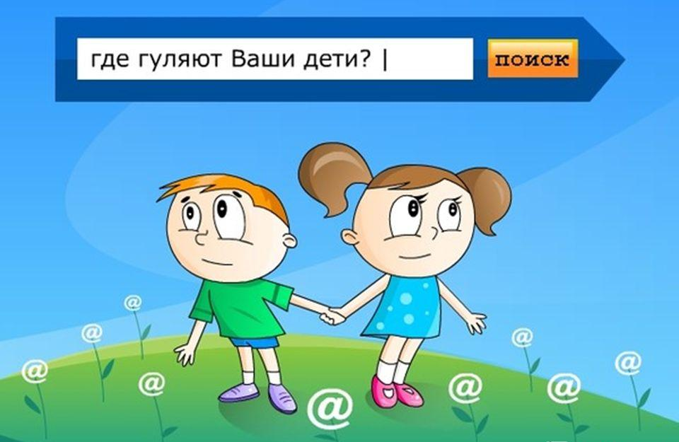

Slide 3
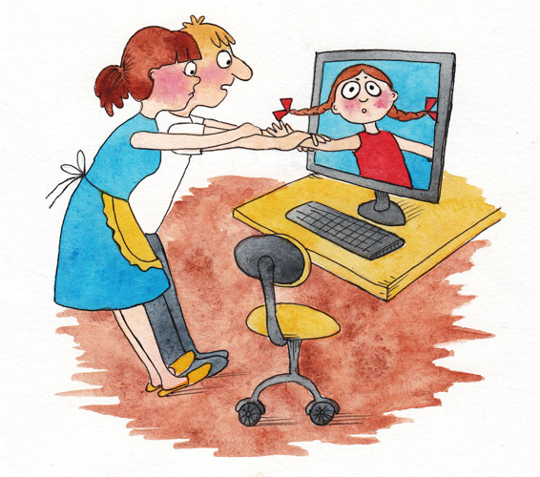
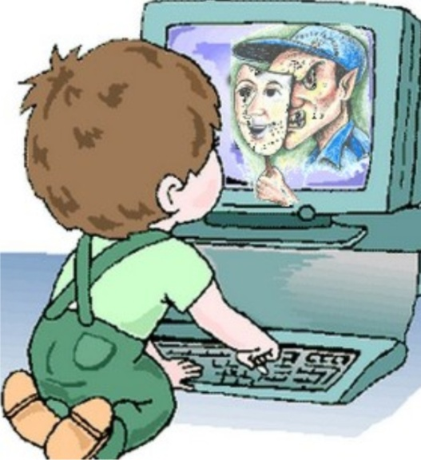
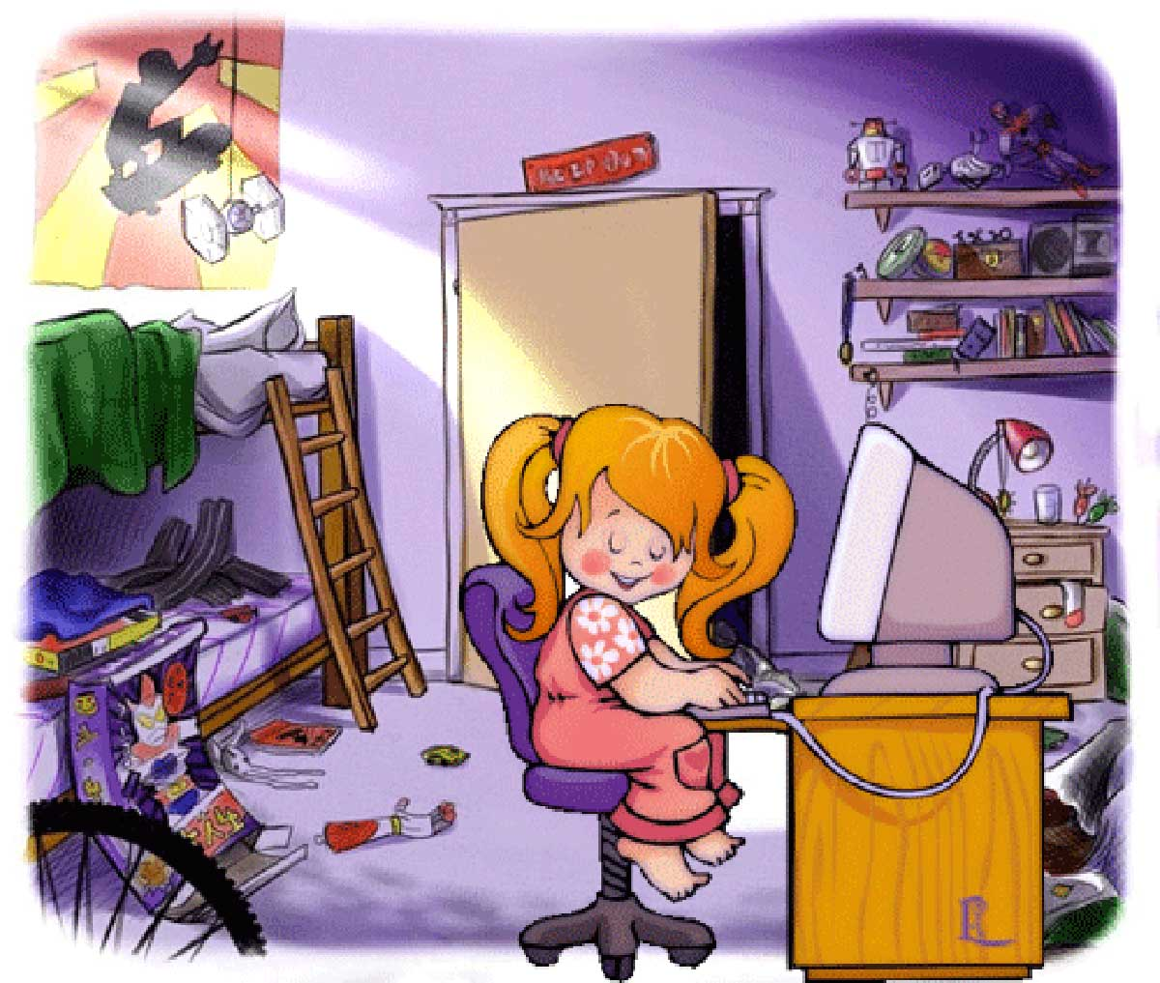
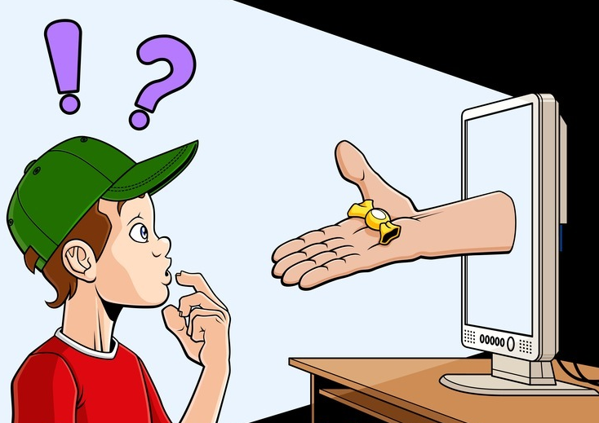
-Интернет общение в жизни ребенка — это хорошо или плохо?
-Сколько и как должен общаться ребенок в Интернете?
-Нужно ли ограничивать общение детей в сети?
-Важно ли прививать этические понятия ребенку по отношения к общению в Интернете?

Slide 4


Вопросы к аудитории родителей
– Чем является компьютер в вашей семье?
Приведите примеры ситуаций из вашей жизни, связанных с положительными и отрицательными эмоциями по поводу использования компьютера.
– Что сделаем, чтобы не повторять ежедневно: “Ты опять весь день просидел (а) за компьютером”?
– Какую пользу извлекает Ваш ребенок при
использовании сети Интернет?
– Какие опасности ждут Вашего ребенка в сети Интернет?

Slide 5

Результаты анкетирования детей.

Slide 6


Статистика:
в России около 50% детей выходят в Сеть без контроля взрослых:
28% из вышедших в Интернет детей "селфят" в поисках "клубнички", 19% детей иногда посещают порносайты, еще 9% делают это регулярно;
38% детей, просматривают страницы о насилии;
16% детей просматривают страницы с расистским содержимым;
26% детей участвуют в чатах о сексе;
14.5% детей, принявших участие в опросе, назначали встречи с незнакомцами через Интернет, 10% из них ходили на встречи в одиночку, а 7% никому не сообщили, что с кем–то встречаются.

Slide 7
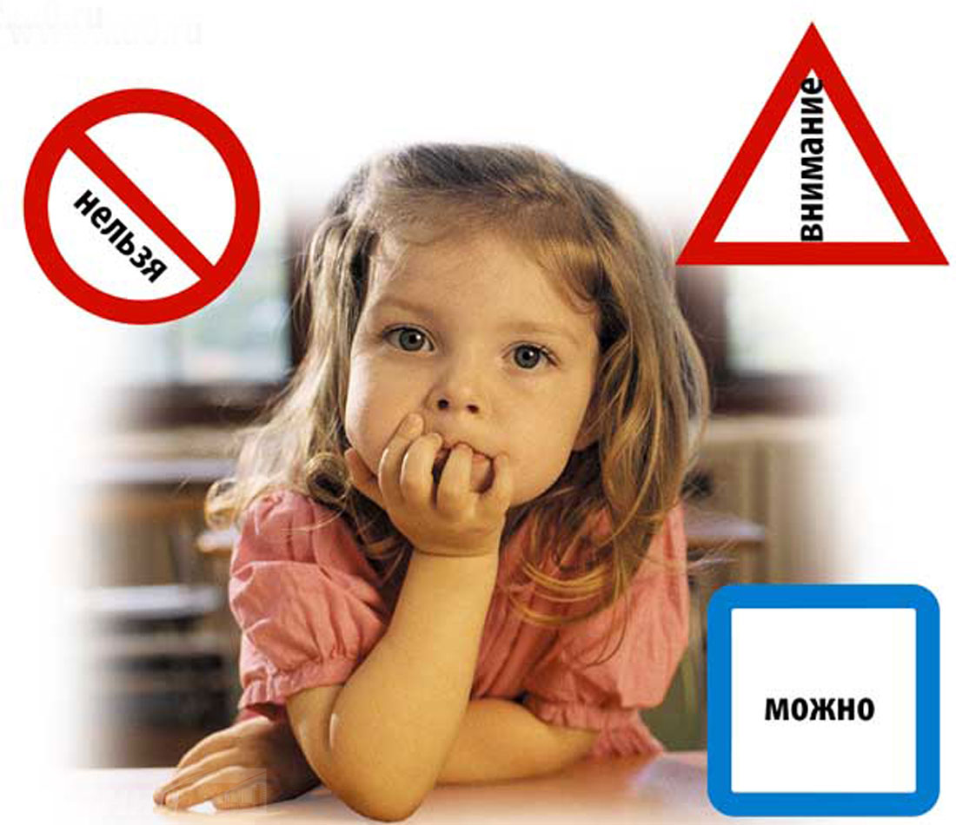
Какие же опасности ждут школьника в Интернет-сети?

Slide 8
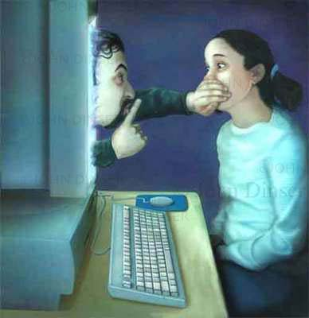
1. Сайты порнографической направленности;
2. Сайты, разжигающие национальную рознь и расовое неприятие: экстремизм, национализм, фашизм.
3. Наркотики. Интернет пестрит новостями о так называемой "пользе” употребления марихуаны, рецептами и советами изготовления "зелья”.
4. Сайты знакомств. Виртуальное общение разрушает способность к общению реальному, "убивает” коммуникативные навыки подростка.
5. Секты. Виртуальный собеседник не схватит за руку, но ему вполне по силам "проникнуть в мысли” и повлиять на взгляды на мир.
6. Депрессивные молодежные течения.
Ребенок может поверить, что шрамы – лучшее украшение,
а суицид – всего лишь способ избавления от проблем.

Slide 9
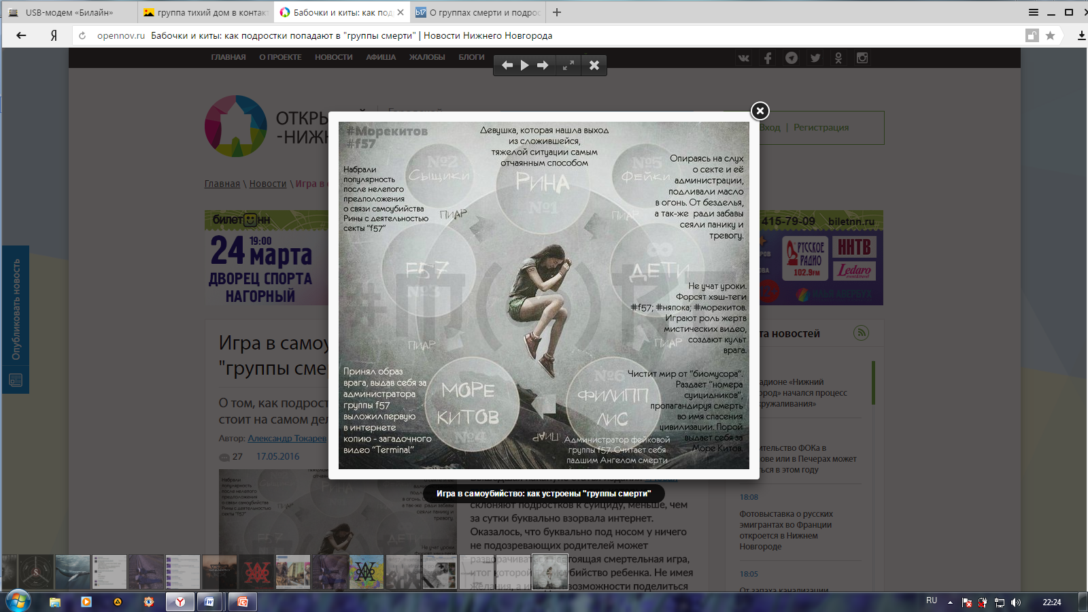
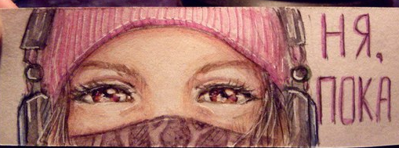
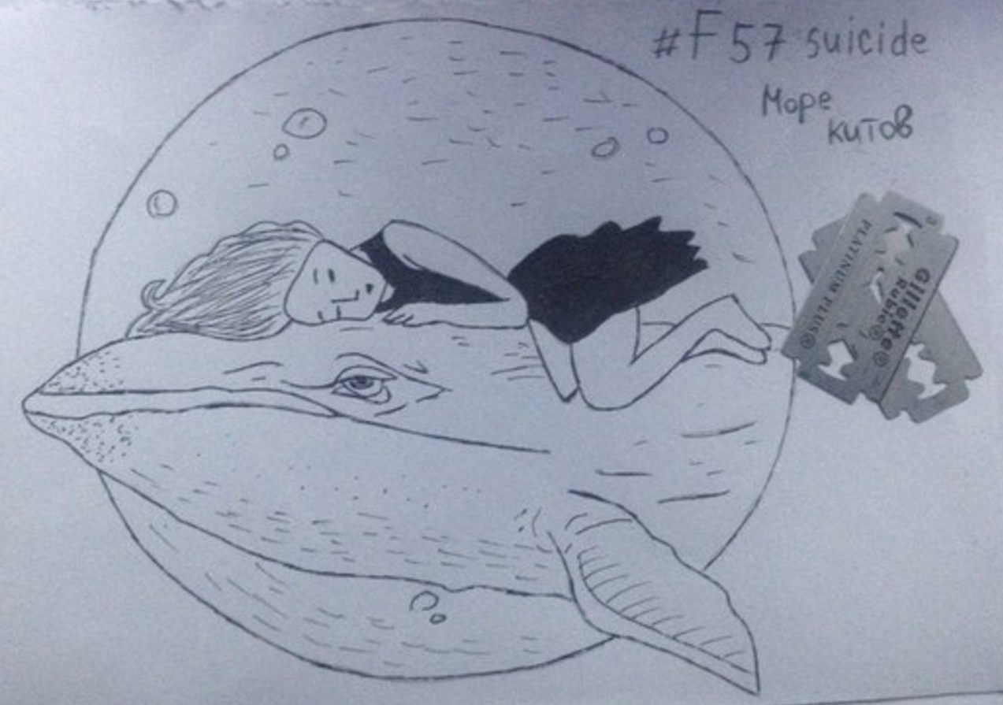
О группах смерти и подростковых суицидах
А вы слышали о новом "тренде" молодежи? Дети "покупают" свою смерть! Приобретая приложение, за ними закрепляется человек, следящим за выполнением заданий, последним этапом игры - является суицид.

Slide 10
НА ЧТО СЛЕДУЕТ ОБРАТИТЬ ВНИМАНИЕ:
1. Ребёнок не высыпается, даже если рано ложится спать - проследите, спит ли он в ранние утренние часы.
2. Рисует китов, бабочек, единорогов.
3. Состоит в группах, содержащих в названии следующее: "Киты плывут вверх", "Разбуди меня в 4.20", f57, f58, "Тихийдом", "Рина ", "Ня пока", "Море китов", "50 дней до моего..." хэштеги : дом китов, млечный путь, 150звёзд, ff33, d28, хочу в игру.
4. Закрыл в Контакте доступ к подробной информации, в переписке с друзьями (на личной стене) есть фразы "разбуди меня в 4.20", "я в игре". И совсем уж страшно, если на стене появляются цифры, начиная от 50 и меньше.
5. Переписывается в вайбере (и др. мессенджерах) с незнакомыми людьми, которые дают странные распоряжения.
https://ok.ru/video/251405144461

Slide 11
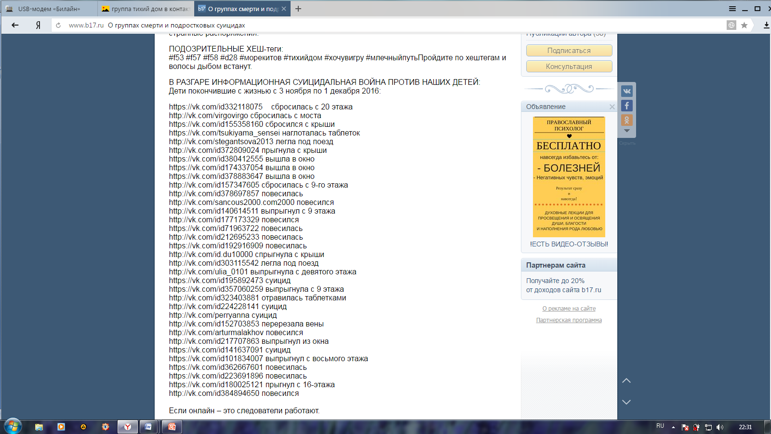
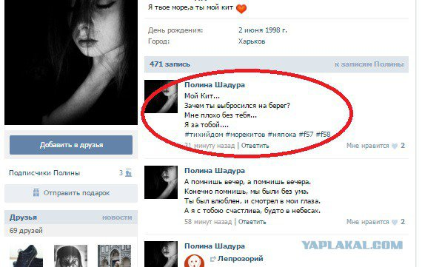
ПОДОЗРИТЕЛЬНЫЕ ХЕШ-теги:
#f53 #f57 #f58 #d28 #море китов #тихий дом #хочу в игру #млечный путь Пройдите по хеш-тегам и волосы дыбом встанут!!!!
В РАЗГАРЕ ИНФОРМАЦИОННАЯ СУИЦИДАЛЬНАЯ ВОЙНА ПРОТИВ НАШИХ ДЕТЕЙ:
Дети покончившие с жизнью с 3 ноября по 1 декабря 2016:

Slide 12
Идут с большими запросами родители, к сожалению…НО……………………!!!!!!!
Когда видят порезы на руках, или попытки суицида случаются, когда все слишком становится очевидно и страшно...
Попадают в эти группы дети и подростки не случайно - во всех случаях дети внутренне крайне неблагополучны!
Неблагоприятная семейная обстановка, проблемы в отношениях с родителями, сверстниками, учителями, насилие (в том числе и сексуальное!), чувство одиночества, ненужности, безысходности...
Группы смерти, это не причина - это СЛЕДСТВИЕ! Крайняя степень не только подросткового отчаяния, но, и: чувства принадлежности к определенной группе, контроля - "хоть что то я могу контролировать, например свою смерть! ", мести родителям, отчаянная попытка привлечь внимание и стать кому то интересным, и много еще чего...

Slide 13
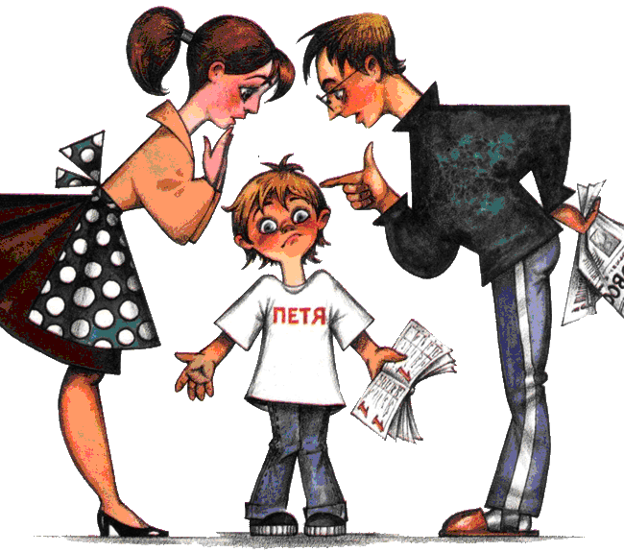

Разработка рекомендаций

Slide 14
Несколько рекомендаций, как сделать посещение Интернета для детей полностью безопасным.
Десять фактов, которые нужно сообщить детям ради безопасности в Интернете:
1. Поощряйте детей делиться с вами их опытом в Интернете. Посещайте Сеть вместе с детьми.
2. Научите детей доверять интуиции. Если их в Интернете что–либо беспокоит, им следует сообщить об этом вам.
3. Если дети общаются в чатах, используют программы мгновенного обмена сообщениями, играют или занимаются чем–то иным, требующим регистрационного имени, помогите ребенку его выбрать и убедитесь, что оно не содержит никакой личной информации.
4. Настаивайте на том, чтобы дети никогда не выдавали своего адреса, номера телефона или другой личной информации, например, места учебы или любимого места для прогулки.

Slide 15
5. Объясните детям, что разница между правильным и неправильным одинакова: как в и Интернете, так и в реальной жизни.
6. Научите детей уважать других в Интернете. Убедитесь, что они знают о том, что правила хорошего поведения действуют везде — даже в виртуальном мире.
7. Настаивайте, чтобы дети уважали собственность других в Интернете. Объясните, что незаконное копирование чужой работы — музыки, компьютерных игр и других программ — является кражей.
8. Скажите детям, что им никогда не следует встречаться с друзьями из Интернета. Объясните, что эти люди могут оказаться совсем не теми, за кого себя выдают.
9. Скажите детям, что не все, что они читают или видят в Интернете, — правда. Приучите их спрашивать вас, если они не уверены.
10. Контролируйте деятельность детей в Интернете с помощью современных программ. Они помогут отфильтровать вредное содержимое, выяснить, какие сайты посещает ребенок и что он делает на них.

Slide 16

В каком возрасте следует разрешить детям посещение Интернета?

Slide 17
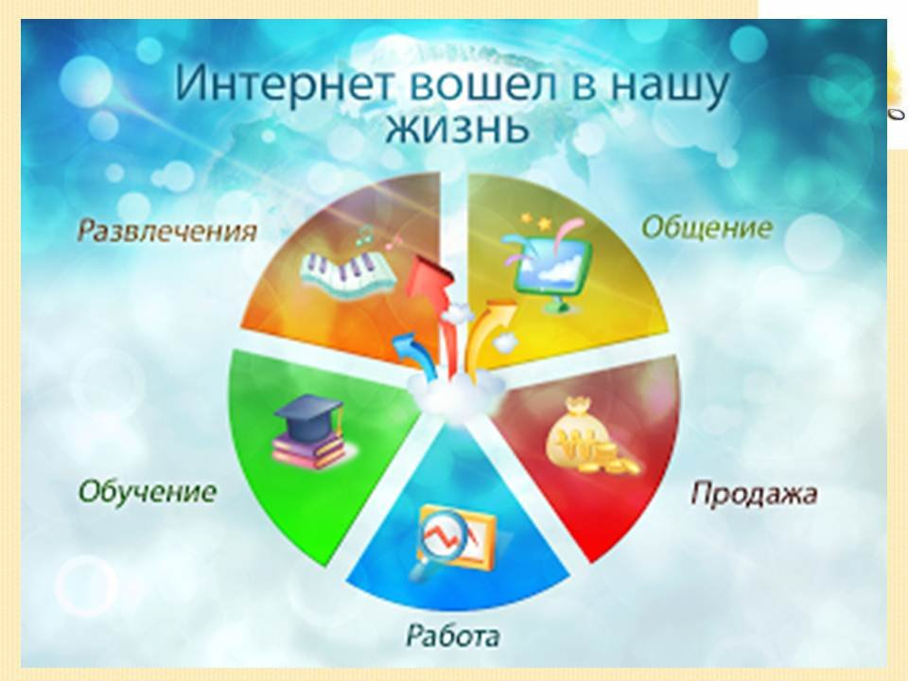

Дети уже в возрасте семи лет могут пользоваться Интернетом в школе, поэтому, скорее всего, захотят иметь в доступ в Сеть и дома. В возрасте 10-16 лет родителям часто уже весьма сложно контролировать своих детей, так как об Интернет они уже знают значительно больше своих родителей.

Slide 18
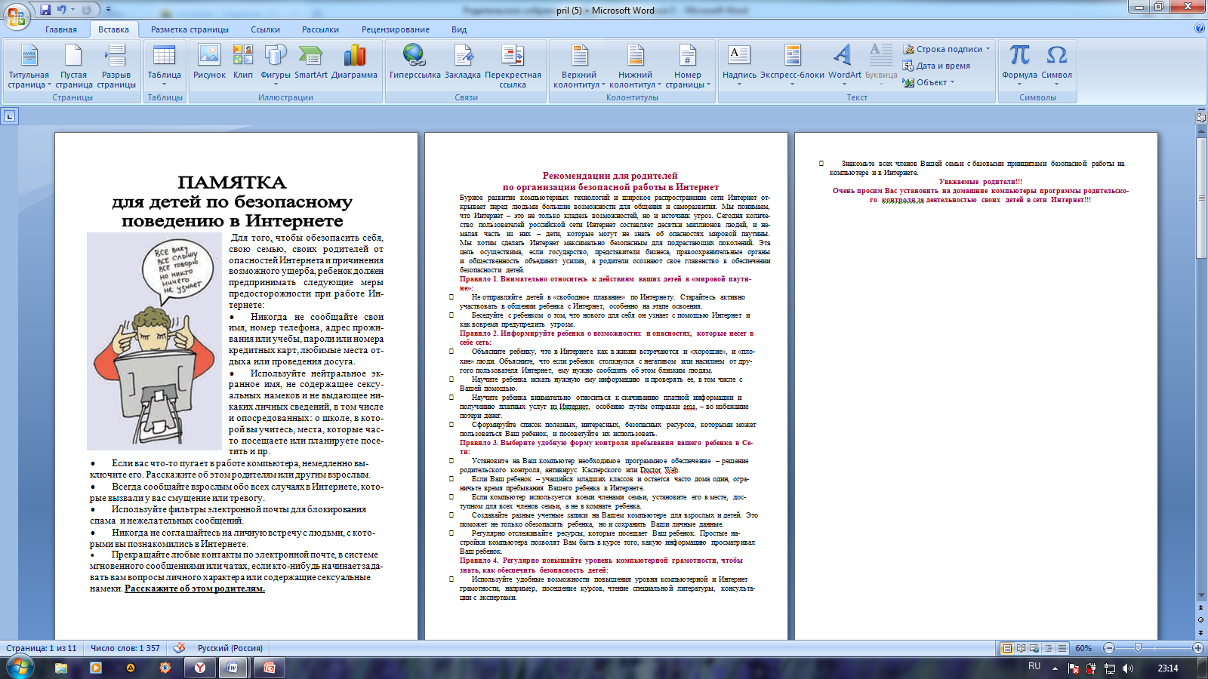
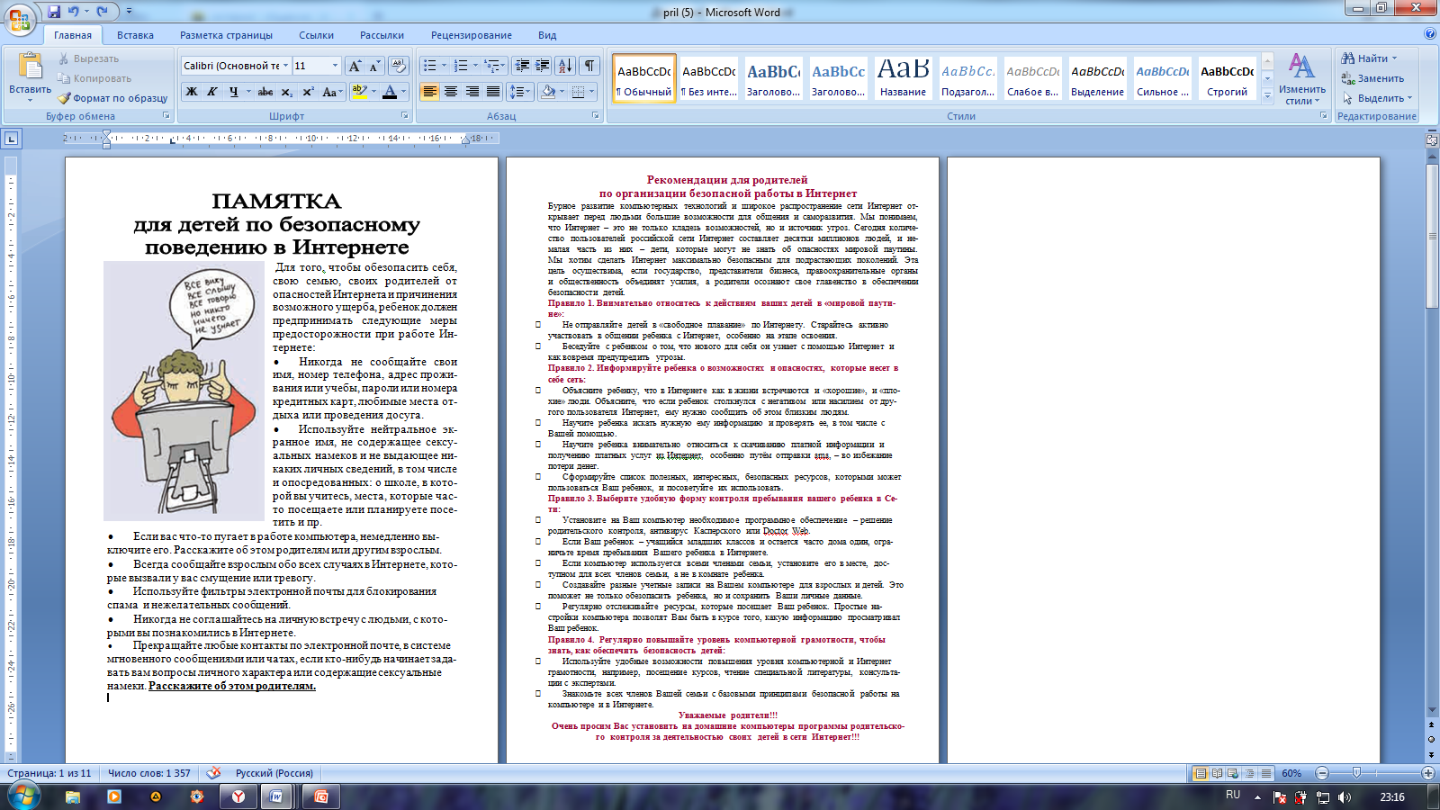

Slide 19

Какими внутрисемейными правилами следует руководствоваться при использовании Интернета?

Slide 20
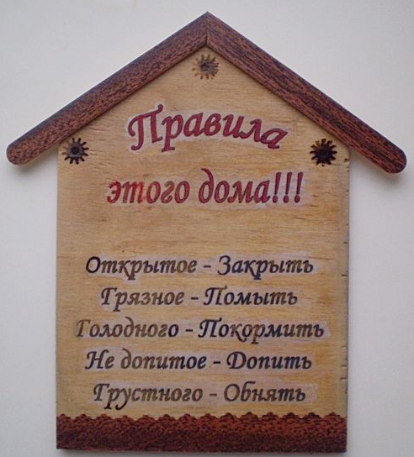

Выработайте вместе с детьми соглашение по
использованию Интернета.
В нем должны быть описаны права и обязанности для
каждого члена семьи.
А также четко сформулированы следующие пункты:
– Какие сайты могут посещать дети и что им разрешается там делать.
– Сколько времени ваши дети могут проводить в Интернете.
– Что делать, если что-нибудь вызывает у ваших детей ощущение дискомфорта.
– Как защитить личные данные.
– Как следить за безопасностью.
– Как вести себя вежливо и корректно.
– Как пользоваться службами чатов, группами
новостей и мгновенными сообщениями.

Slide 21

ОБРАТИТЕ ВНИМАНИЕ!
Если вы обеспокоены безопасностью ребенка при его работе в Интернете или при использовании мобильной связи:
Если ребенок подвергся опасности или стал жертвой сетевых преследователей и мошенников обратитесь на линию помощи «Дети онлайн». Эксперты помогут решить проблему, а также проконсультируют по вопросу безопасного использования детьми мобильной связи и Интернет.
Позвоните по телефону8-800-25-000-15(звонок по России бесплатный, прием звонков осуществляется по рабочим дням с 9-00 до 18-00 мск)
Или направьте Ваше письмо по адресу: helpline@detionline.com

Slide 22
Проект решения родительского собрания
1. Всем родителям задуматься о собственной роли и ответственности за безопасность детей в сети интернет.
2. Поддержать положительный опыт семейного пользования интернетом.
3. Использовать правила безопасности при работе с интернетом и детскими браузерами.
4. Изучить дома с детьми правилах общения в Интернете.

